Slide 1


Parasport sportegészségügyi és sporttudományi háttere
Dr. Dömse Eszter
ortopéd- traumatológus szakorvos
PTE ÁOK Sportmedicina Tanszék
Pécs, 2024. 09.26.
Notes:
Múlt alkalommal említettem parasport fő problémája az utánpótlás hiánya, ill. a sportolók hiánya, . Sportegészségügyi, sporttudományi cél: egészséges hiszen sportterápia, egészségmegőrzés, fejlesztés, életszínvonal növelés ezzel együtt, útánpótlás növelés, siker, javuló sporteredmények. Alapvető feladatunk a sérülések megekőzése, sportágspecifikus sérülésprevenció.

Slide 2

1. Alapfogalmak

Slide 3

1. Alapfogalmak
Parasport:
Csökkent képességgel élők, fogyatékkal élők sportja, az adott sportágnak a csökkent képességgel bíró egyén képességeinek megfelelően adaptált formája. A fogyatékos személyek sportjának középpontjában az egészség megőrzése és a megmaradt képességek fejlesztése áll.
3
Parasport

Slide 4
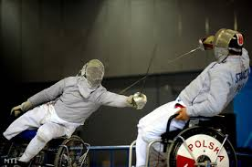
1. Alapfogalmak
Sérülésprevenció= Sérülésmegelőzés:
A sportágspecifikus sérülések rizikótényezőinek a komplex feltárása és azok csökkentésére irányuló módszerek összesége, melyekkel csökkenthető a sérülések gyakorisága és azok negatív hatásaik.
3
Parasport

Slide 5
2. A sportsérülések negatív hatásai a fogyatékkal élők számára

Slide 6

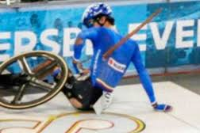
2. A sportsérülések negatív hatásai a csökkent képességgel
élők számára
Egyén szintjén:
szöveti, szervi sérülés
lelki trauma
súlyosságától függően akár életminőséget súlyosan rontó tényező is lehet
Csapat szintjén: a. a sportoló ideiglenes elvesztése a csapat
eredményességét befolyásolhatja
terápiás, rehabilitációs költségek gazdasági terhet
is jelent a csapatnak
3
Parasport
Notes:
Életmínőséget ronthat: pl. Gergő nem tudna egyedül élni pl. csuklótörésnél, lelki trauma nem mer visszatérni, kudarc élmény.
Szilár Dani, nincs gyógytorna, masszőr, pszichológus anyagi háttér. Ez megven ha nagy csapat
Csapat szintjén a Dani nélkül nem tud a csapat kiállni

Slide 7
3. A sérülésprevenció szintjei

Slide 8
3. A sérülésprevenció szintjei a a parasportban
4.1. Sérülések fajtáinak, súlyosságának, gyakoriságának a feltérképezése
4.2. Sportágspecifikus sérülések etiológiájának, patomechanizmusának a
feltárása
4.3. Sportágspecifikus sérülésprevenciós eljárások kidolgozása, bevezetése,
gyakorlati alkalmazása
4.4. A meglevő eljárások értékelése, revideálása, fejlesztése
3
Parasport
Notes:
Ha sikerre akarjuk vinni pl. kosárcsapatot, egészségük megőrzése és fejlesztése mellett, meg még utánpótlást is segítjük, a következő szinteken kell tudományosan végig haladnunk. Vegyünk pl a rollin basket csapatot és csináljuk velük végig a szinteket.

Slide 9
3. A sérülésprevenció szintjei a a parasportban
3.4.1. Sérülések fajtáinak, súlyosságának, gyakoriságának a feltérképezése
3
Parasport
Notes:
Insertiopathiak, periostits: sportsérülésekről beszégetettek,akut, túlterheléses, chrónikus
Achilles, biceps, rotátor köpeny syndroma

Slide 10

4. A sporttudományi háttér helyzete régiónkban
PTE Sportmedicina Tanszék parasportolókkal folytatott sporttudományi kutatásai:
1, Sportsérülések előfordulási gyakoriságának vizsgálata hazai versenysportoló
kerekesszékes kosárlabdajátékosok körében:
kérdőíves felmérés nemzeti bajnokságban játszó 4 csapattal :online- covid- személyesen
összes játékos felmérése
Sportágspecifikus sérülések gyakoriságának, karakterisztikájának elemzése
Nemzetközi irodalmi adatokkal való összehasonlítása
Sportágspecifikus sérülésprevenciós módszerek kidolgozása
Parasport

Slide 11
4. A sporttudományi háttér helyzete régiónkban
Eredmények : Mozgásszervi eredetű parasportsérülések típusai sérülésmechanizmus szerint
Parasport

Slide 12
3. A sérülésprevenció szintjei a a parasportban
4.2. Sportágspecifikus sérülések etiológiájának, patomechanizmusának a feltárása
Belső tényezők:
Nem, életkor
Testalkat, izomerő, izomkötöttség
Ügyesség, mozgáskoordináció
Szalaglazaság, ízületi instabilitás
Önismeret, lelki tényezők
Korábbi sérülések
3
Parasport
Notes:
Életkorral nő a sportsérülések gyakorsága, férfiaknál gyakoribb
Izomkötöttségnél is gyakoribb
Mozgáskoordináció jobb
Lazább szalagokkal könyebben sérülnek
Krónikus sérülés, nem jól ellátva

Slide 13
3. A sérülésprevenció szintjei a a parasportban
4.2. Sportágspecifikus sérülések etiológiájának, patomechanizmusának a feltárása
Külső tényezők:
Sportágspecifikus játékszabályok
Edzésterhelés
Sportkörnyezet, sporteszközök, -felszerelés, -ruházat
Csapat körüli sportszakemberek (erőnléti edző, rehabilitációs edző, gyógytornász, sportmasszőr, sportdietikus, csapatorvos, sportpszichológus)
Egészségügyi háttér, sportorvosi vizsg.,,diagnosztikai háttér
Szociális körülmények: táplálkozás, alkohol fogyasztás, nikotin, anabolikus steroidok, egyéb drogfogyasztás
3
Parasport

Slide 14
3. A sérülésprevenció szintjei a a parasportban
Sportkörnyezet
3
Parasport

Slide 15
3. A sérülésprevenció szintjei a a parasportban
Sporteszközök, -felszerelés, -ruházat
3
Parasport

Slide 16

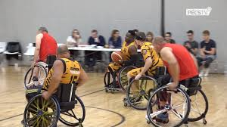
3
Parasport

Slide 17
3. A sérülésprevenció szintjei a a parasportban
Sporteszközök, -felszerelés, -ruházat
3
Parasport

Slide 18
3. A sérülésprevenció szintjei a a parasportban
4.3. Sportágspecifikus sérülésprevenciós eljárások kidolgozása, bevezetése, gyakorlati
alkalmazása
Teljesítmény-élettani mérések (teljesítménydiagnosztika) a parasportban:
Rendszeres edzés( fizikai munka) hatására az egyes szervrendszerek működésében változások jönnek létre, mely során a szervezet élettani funkciói a terheléshez elkezdenek alkalmazkodni, és fejlődni.
Az alkalmazkodás folyamata megjelenik: a neuromuszkuláris rendszerben a motoros gyakorlatok végrehajtásában a cardiorespiratorikus funkciókban és az izomanyagcserében.
Teljesítmény-élettani felmérésekkel az aktuális teljesítményt jellemző élettani mutatókat vizsgáljuk és
értékeljük.
3
Parasport

Slide 19
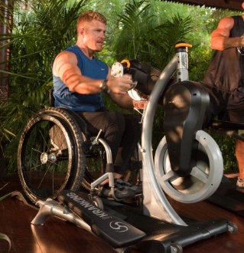
3. A sérülésprevenció szintjei a a parasportban
Terhelésélettani, teljesítményélettani vizsgálatok:
Ergometriás mérések: során folyamatosan és pontosan mérjük az elvégzett fizikai munka mennyiségét.
Fajtái: futószalag ergométer
kerékpárergométer
karergométer
Spiroergometriás vizsgálatok:
az izomanyagcseréről spiroergometriás felméréssel kaphatunk információt. Spirográfia használatakor nem csak az elvégzett munkát mérjük pontosan, hanem a sportoló légzésteljesítményét is, a terhelés ergometriás eljárással történik, az arcra erősített maszknak köszönhetően a kilégzés egy zárt rendszerbe történik, amíg a belégzés a légtérből biztosított.
Parasport
30

Slide 20
3. A sérülésprevenció szintjei a a parasportban
Terhelésélettani vizsgálatok haszna:
Értékelhető:
az aktuális teljesítmény
az edzésmunka
az aktuális edzettségi állapot
az aktuális egészségi állapot !!!!!!!!
Parasportolóknál ez különösen fontos!!
Lehetségessé válik:
az edzésmunka megtervezése
eredményesebb versenyzés
terhelhetőség mértéke és intenzitásának a megítélése
31
Parasport

Slide 21
4. A sporttudományi háttér, avagy sérülésprevenció
a gyakorlatban

Slide 22
4. A sporttudományi háttér helyzete régiónkban
PTE Sportmedicina Tanszék parasportolókkal folytatott sporttudományi kutatásai:
1, Sportsérülések előfordulási gyakoriságának vizsgálata hazai versenysportoló
kerekesszékes kosárlabdajátékosok körében:
kérdőíves felmérés nemzeti bajnokságban játszó 4 csapattal :online- covid- személyesen
összes játékos felmérése
Sportágspecifikus sérülések gyakoriságának, karakterisztikájának elemzése
Nemzetközi irodalmi adatokkal való összehasonlítása
Sportágspecifikus sérülésprevenciós módszerek kidolgozása
Parasport

Slide 23
4. A sporttudományi háttér helyzete régiónkban
Eredmények : Mozgásszervi eredetű parasportsérülések típusai sérülésmechanizmus szerint
Parasport

Slide 24
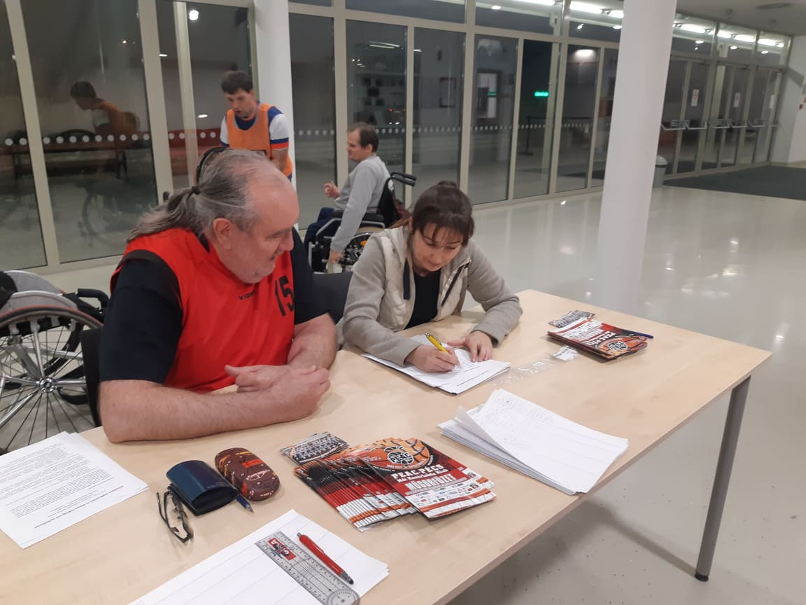
4. A sporttudományi háttér helyzete régiónkban
PTE Sportmedicina Tanszék parasportolókkal folytatott sporttudományi kutatásai:
2,Parasportolók fizikai állapotfelmérésére és edzettségi állapotának a mérésére szolgáló protokoll
kidolgozása:
a, általános egészségi állapot felmérésére és az anamnézis felmérésre szolgáló kérdőív+mozgásszervi fizikális vizsgálat
b, pálya tesztek az adott sportágra adaptálva
c, teljesítményélettani mérésekre szolgáló protokoll( nyugalmi EKG, szív UH, karergometria, spiroergometria , DEXA-Dual energy X_ray absorptiometry)
3. Sportoló és nem sportoló mozgáskorlátozottak életminőségének
az összehasonlítása SF-36 kérdőívvel
Parasport

Slide 25
Általános mozgásszervi állapotfelmérés
+
Személyre szabott edzésterhelés kialakítása
Anamnézisfelvétel, általános mozgásszervi vizsgálat (ortopéd-traumatológus)
Fizikális állapotfelmérés, pályatesztek
Terhelésélettani, teljesítményélettani vizsgálatok
Személyre szabott sportágspecifikus edzésterv és rehabilitációs terv
Optimális edzésterhelés, növekvő sporteredmények, sérülésprevenció
3

Slide 26
4. A sportegészségügyi háttér helyzete régiónkban

Slide 27
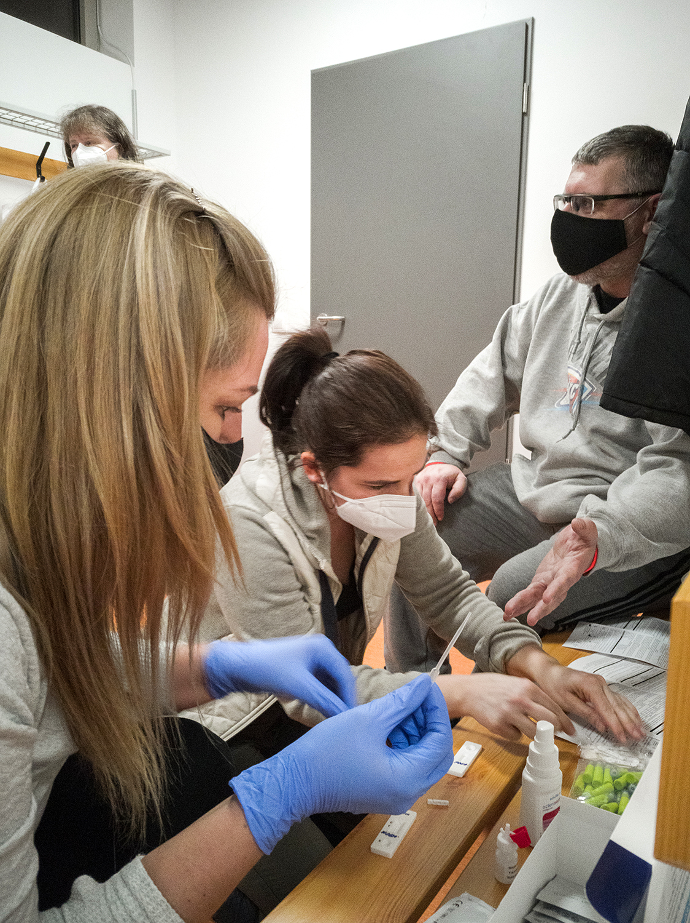
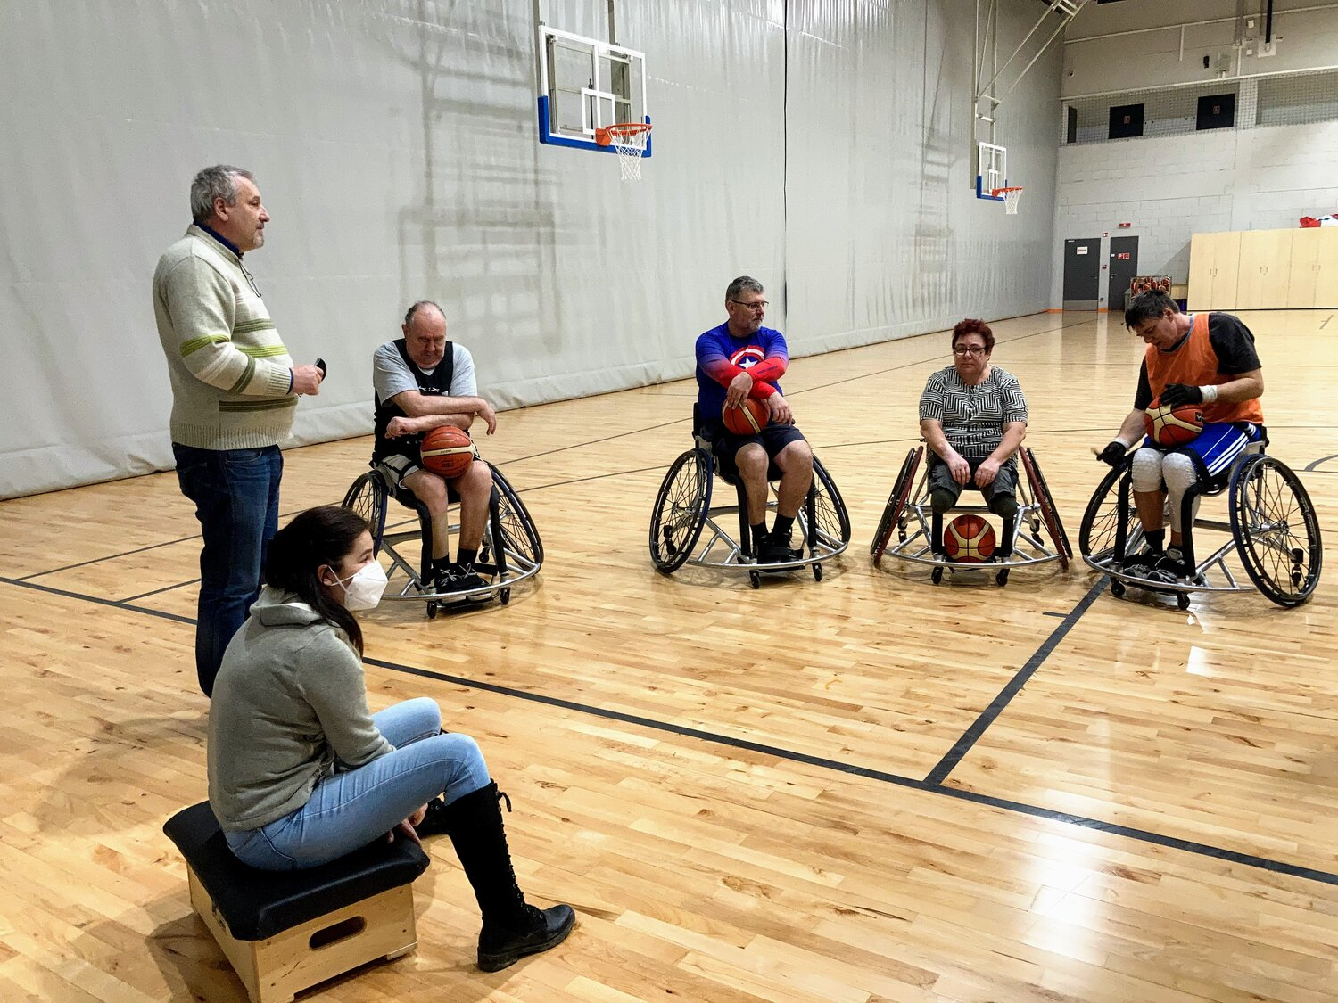
4. A sportegészségügyi háttér helyzete régiónkban
PTE Sportmedicina Tanszék:
• Biztosítjuk a PEAC Parasport szakosztály valamennyi sportág sportolójának megfelelő egészségügyi ellátását, mozgásszervi szűrővizsgálatait, a PTE Testnevelés- és Mozgásközponttal, PTE Traumatológiai klinika, együttműködve pedig a mozgásszervi rehabilitációját.
Covid-al kapcsolatos egészségügyi teendők, tesztek, oltással kapcsolatos tájékoztatás, post- covid kivizsgálások menedzselése
Parasport

Slide 28

4. A sportegészségügyi háttér helyzete régiónkban
Klinikai Központ Reumatológiai és Immunológiai Klinika
-Korai mozgásszervi rehabilitációs részleg-
Dr. Varjú Cecilia –egyetemi docens, orvos szakmai igazgatóhelyettes segítségével-
csökkent képességűek mozgásszervi rehabilitációjának része legyen a parasport
PARASPORT=TERÁPIA
Parasport

Slide 29
4. A sportegészségügyi háttér helyzete régiónkban
Valóság :
- Parasportolók posttraumás komplex mozgásszervi rehabilitációja – nincs megoldva-
pl. :Ausztria- Magyarország-Pécs (Dél-Dunátntúl) (Budapest-Soproni tigrisek)
- A bajnokságok, sportesemények e.ü-i háttere az utóbbi években lett megoldva
(pl.a nemzetti kosárlabdabajnokságokon, pécs kivételével sokáig nem volt a meccseken orvosi jelenlét)
Egészségügyi rendszerben nincsenek külön finanszírozva, nincsenek külön
kontingensek csak amelyik csapat egy nagy sportegyesület része
(pl. PVSK, PEAC szerződése van a PTE ÁOK –val)
Parasport

Slide 30
5.A Jövő
Jövő: szemléletváltás a parasportban
Egészségügyi háttér szempontjából:
Nagy sportegyesületbe való beolvadás:
- csökkent képességűek mozgásszervi rehabilitációjának része legyen a parasport
PARASPORT=TERÁPIA
Tudományos háttér szempontjából:
Több sportoló- több lehetőség mérni- módszerek kidolgozására
PARASPORT= egészség megtartása, életminőség javítása
SÉRÜLÉS = életminőség, egészségromlás
32
Parasport

Slide 31
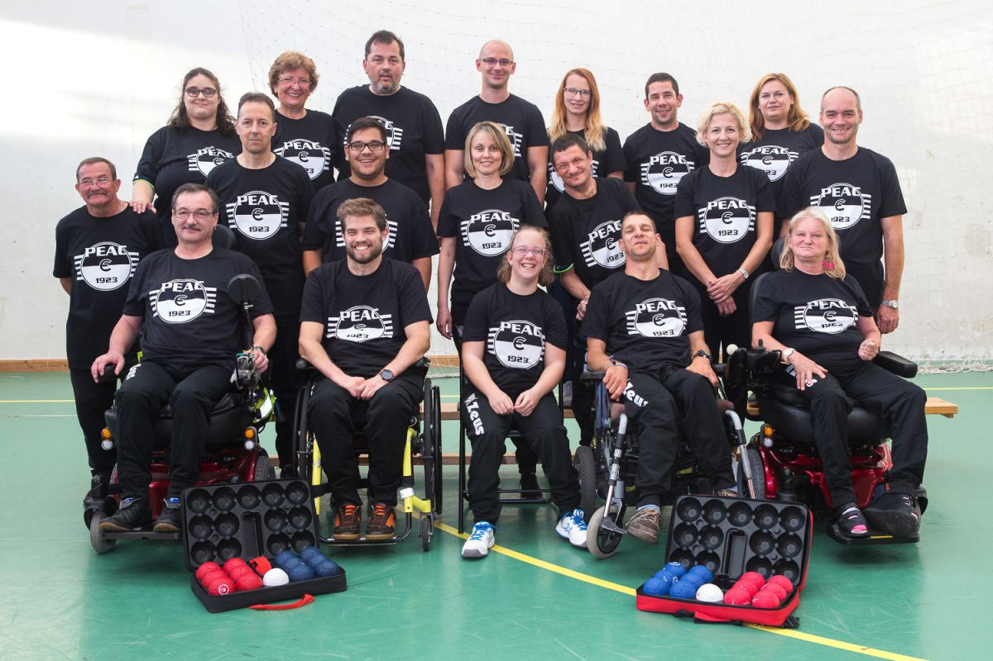
KÖSZÖNÖM A FIGYELMET!
Pécs, 2021. szept.20.

